Slide 1

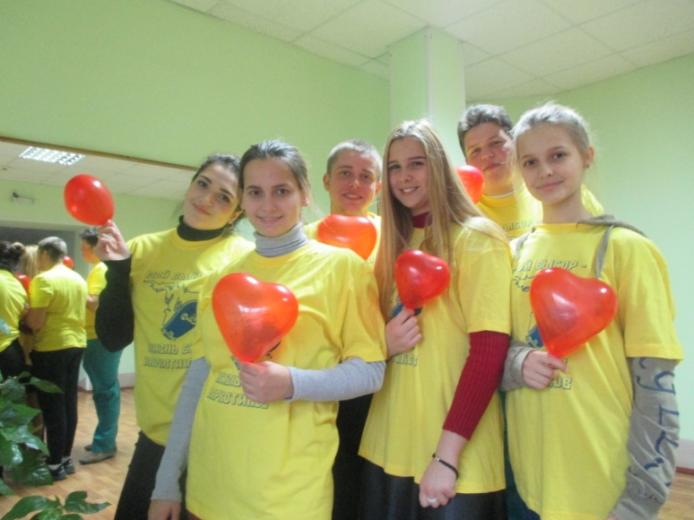
Волонтерский отряд
«ЗАБОТА»
БПОУ ВО
«Борисоглебскмедколледж»

Slide 2

Миссия отряда «Забота"
ЗАБОТА
о здоровье и долголетии населения Борисоглебского городского округа, санитарное просвещение населения и профилактика социально-значимых заболеваний через пропаганду здорового образа жизни

Slide 3

Наши мероприятия

Slide 4
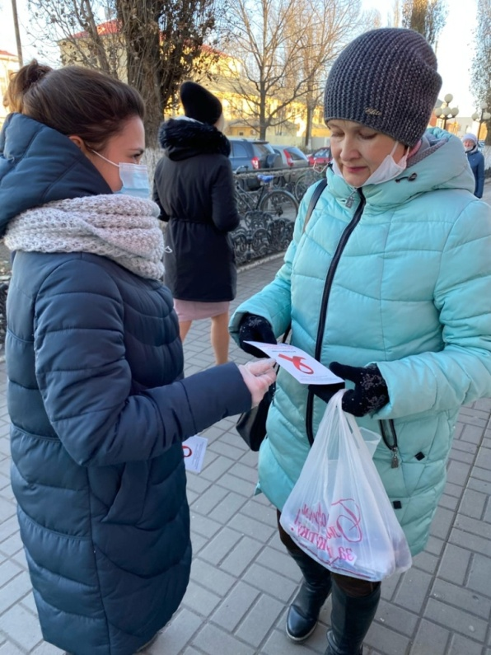
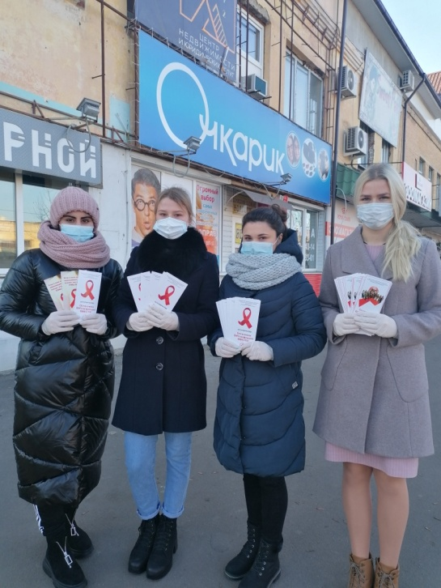
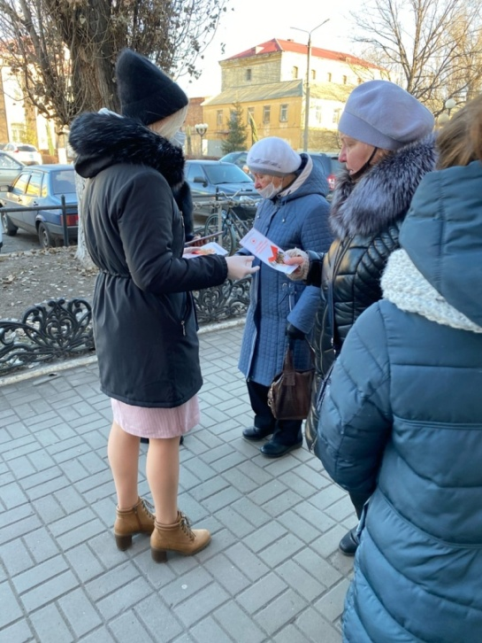
Акция «Остановим ВИЧ/СПИД вместе»

Slide 5
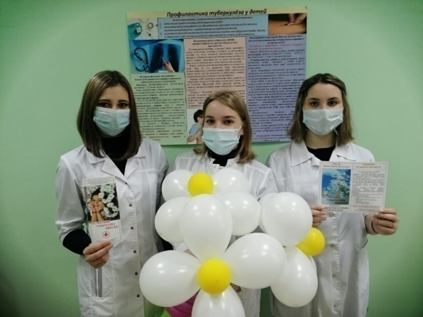
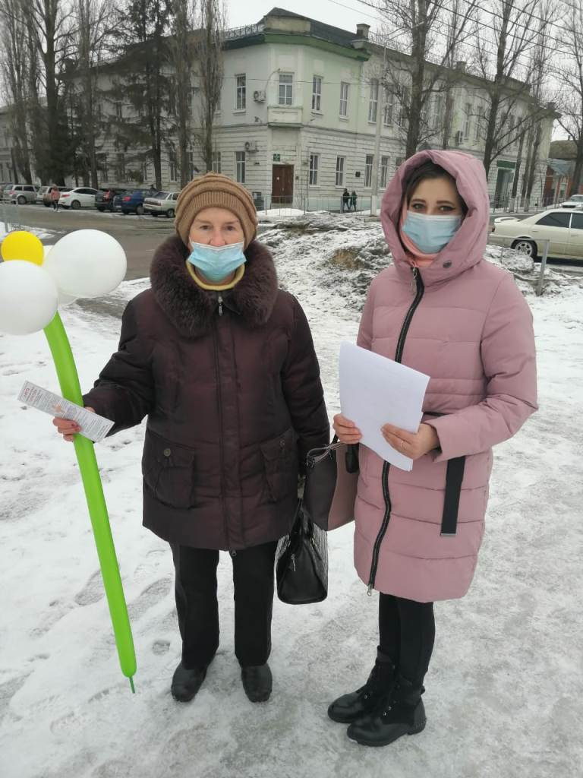
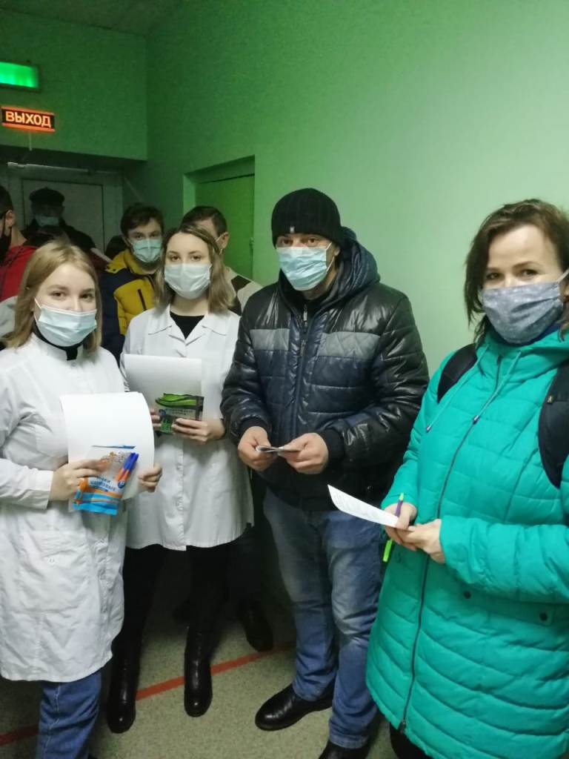
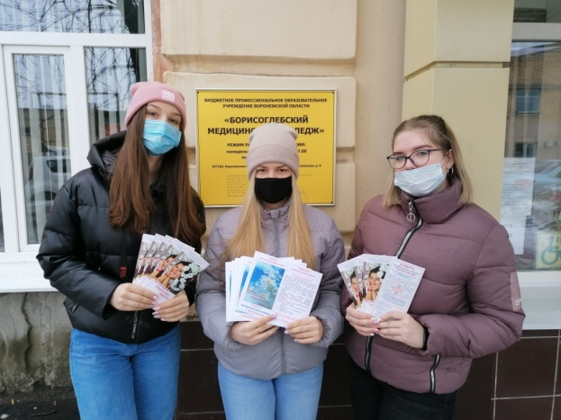
Акция «Предупрежден значит вооружен»

Slide 6
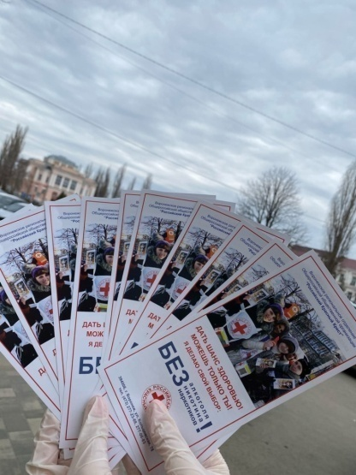
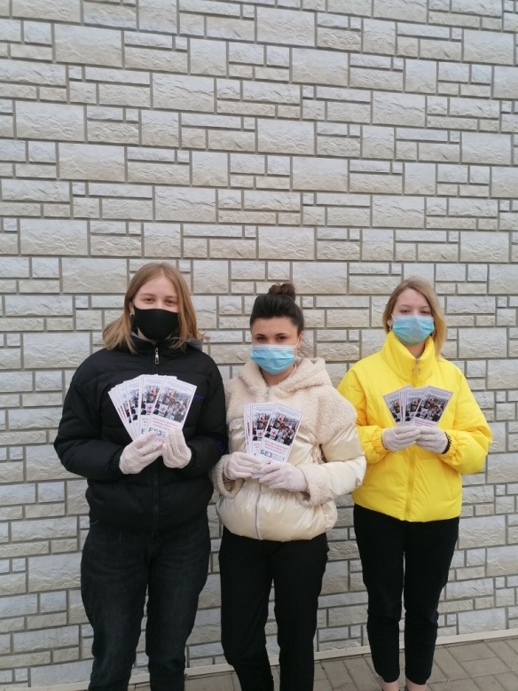
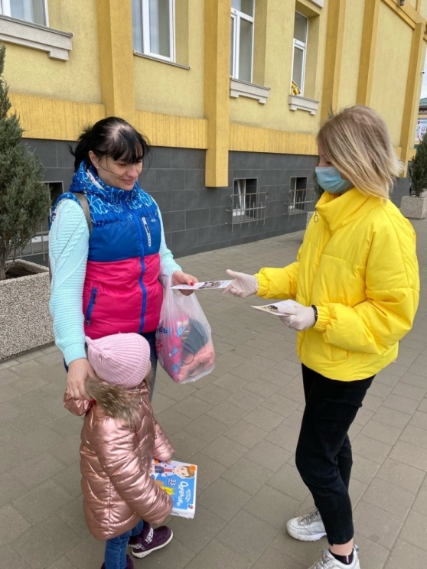
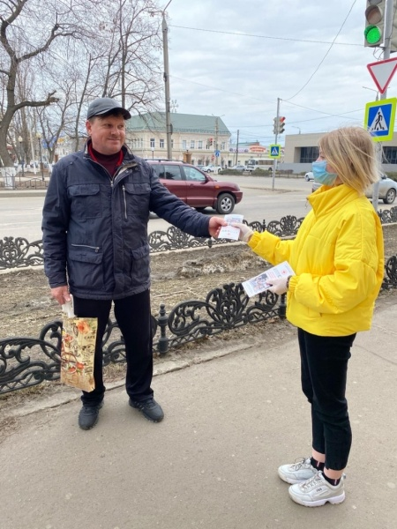
«Дать шанс здоровью можешь только ты»

Slide 7
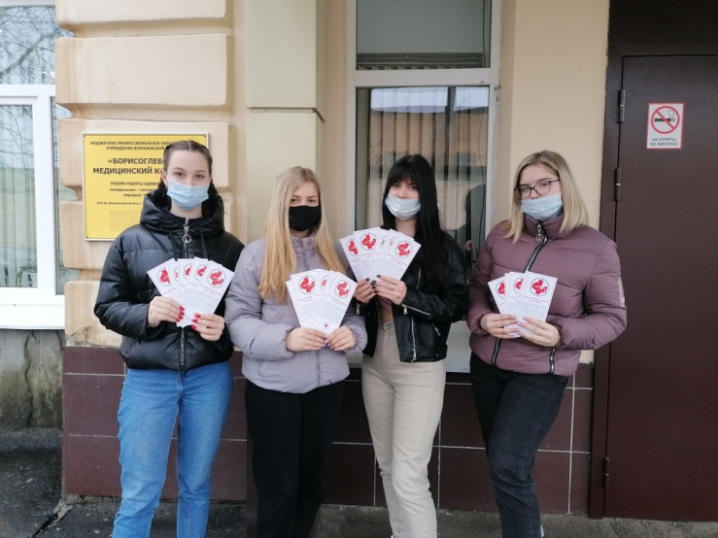
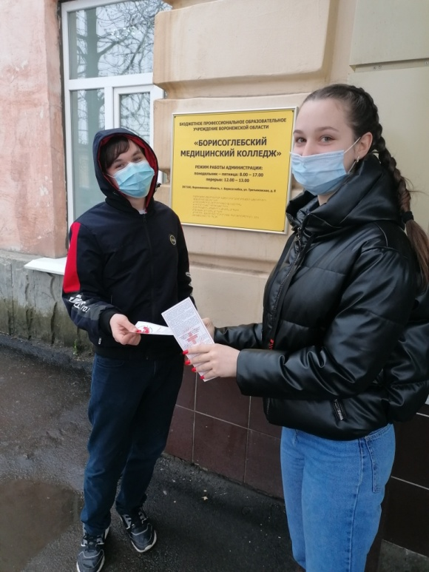
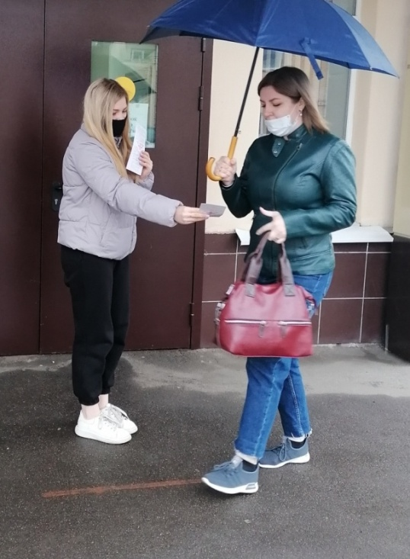
«Отдай каплю спаси жизнь»

Slide 8
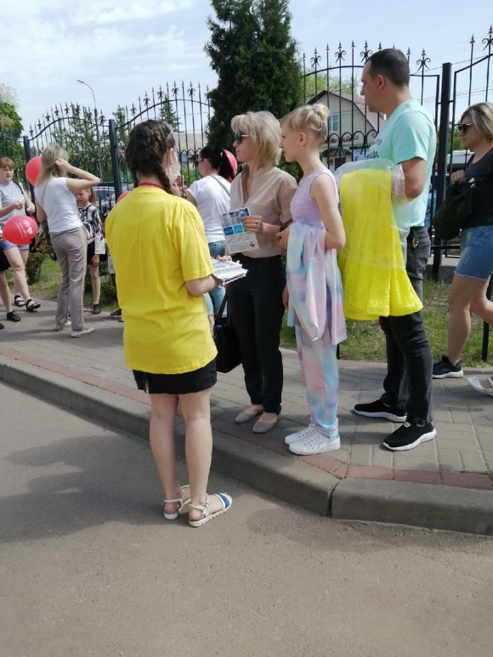
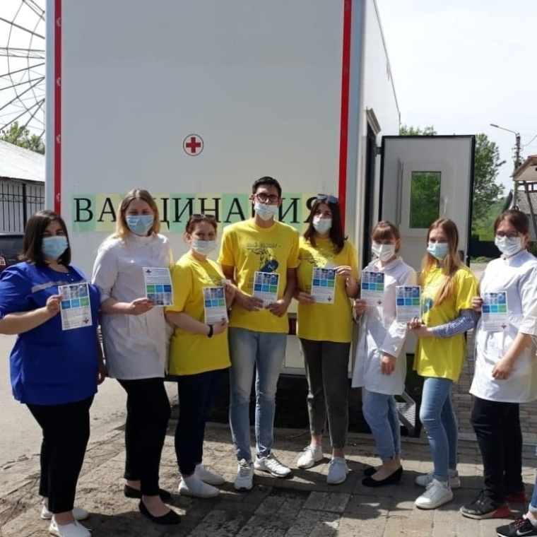
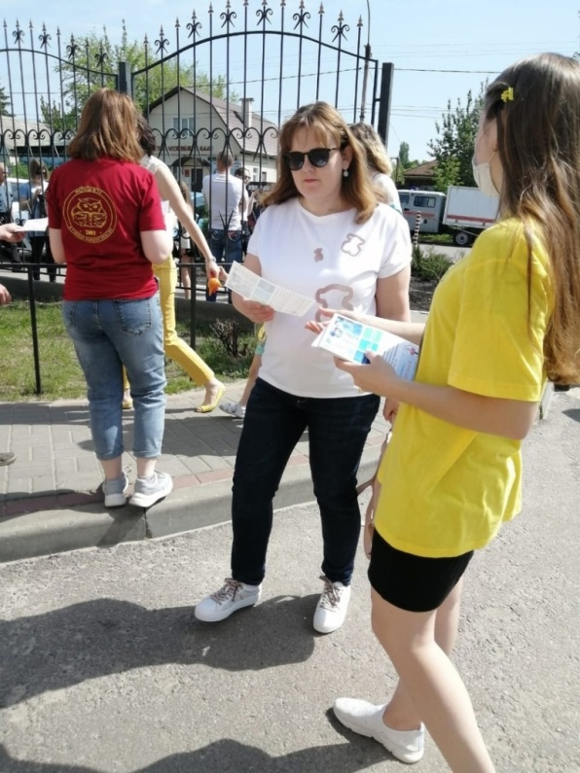
Пропаганда вакцинации

Slide 9
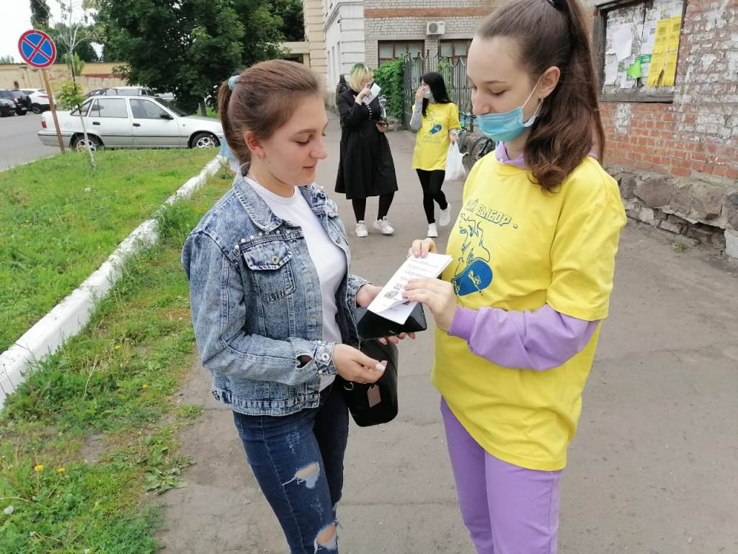
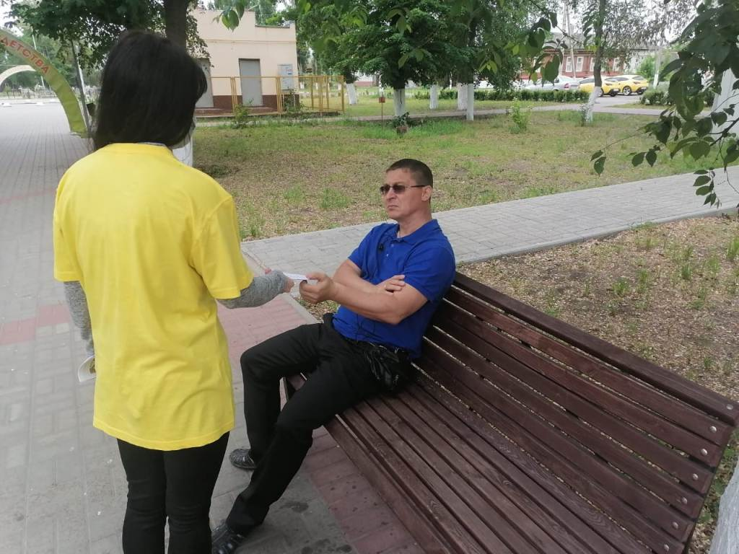
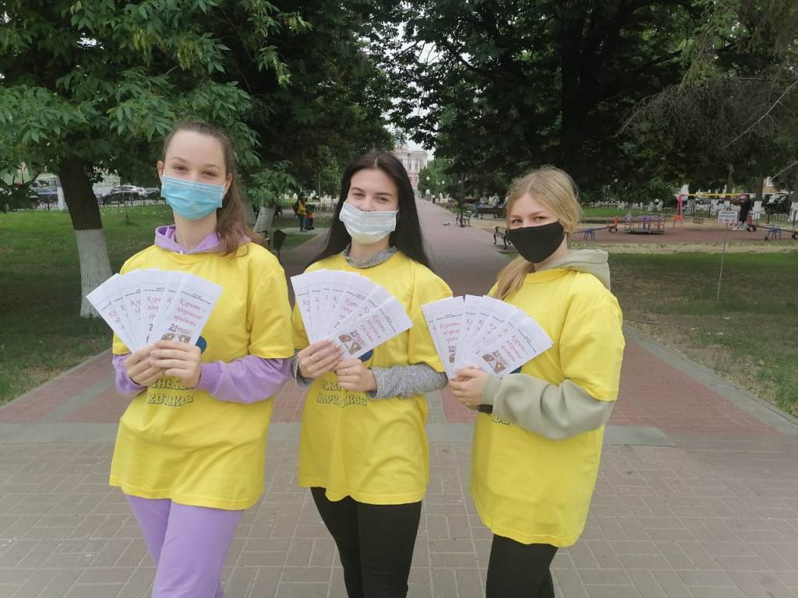
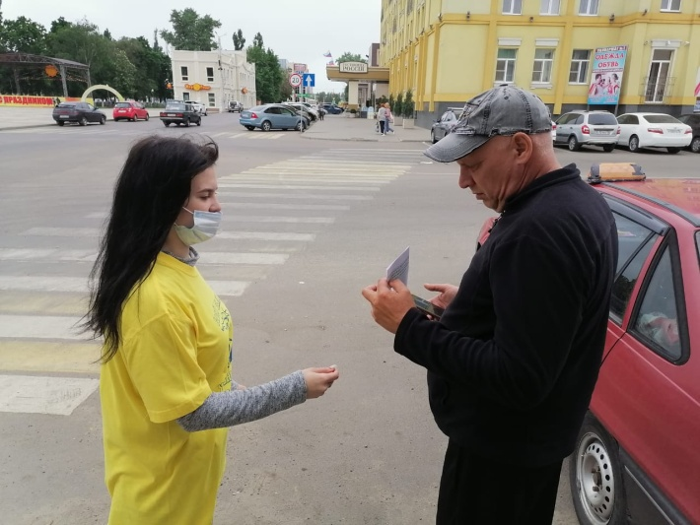
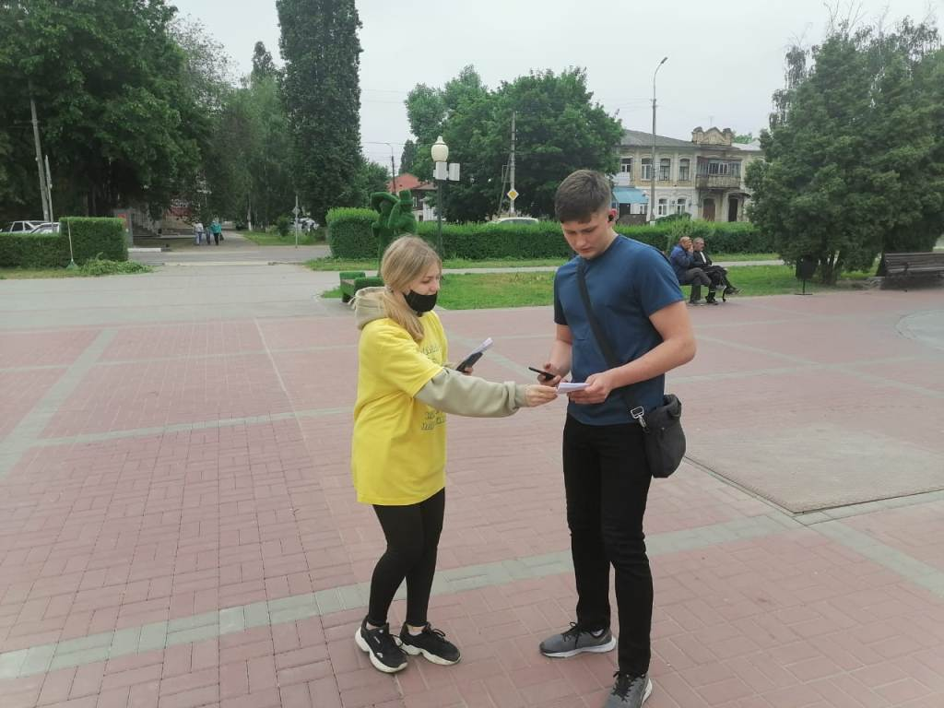
«Дыши свободно»

Slide 10
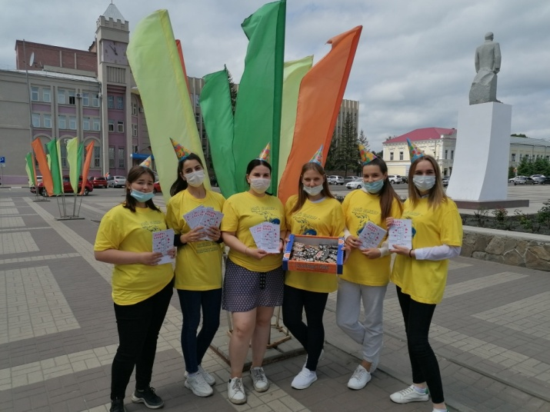
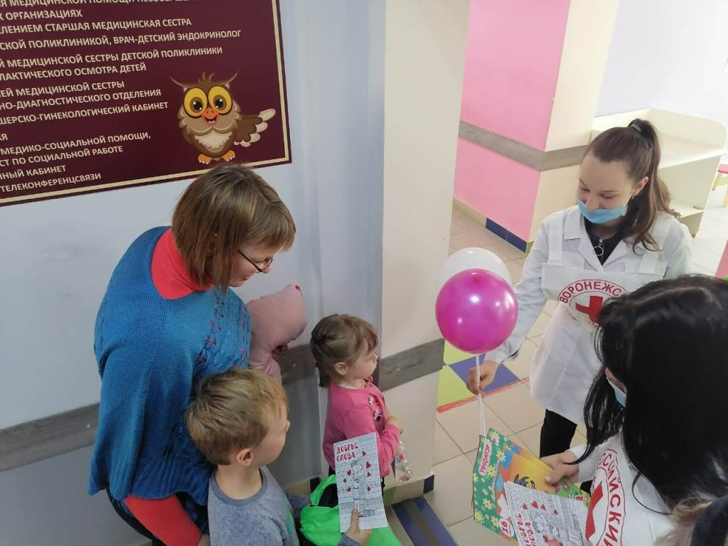
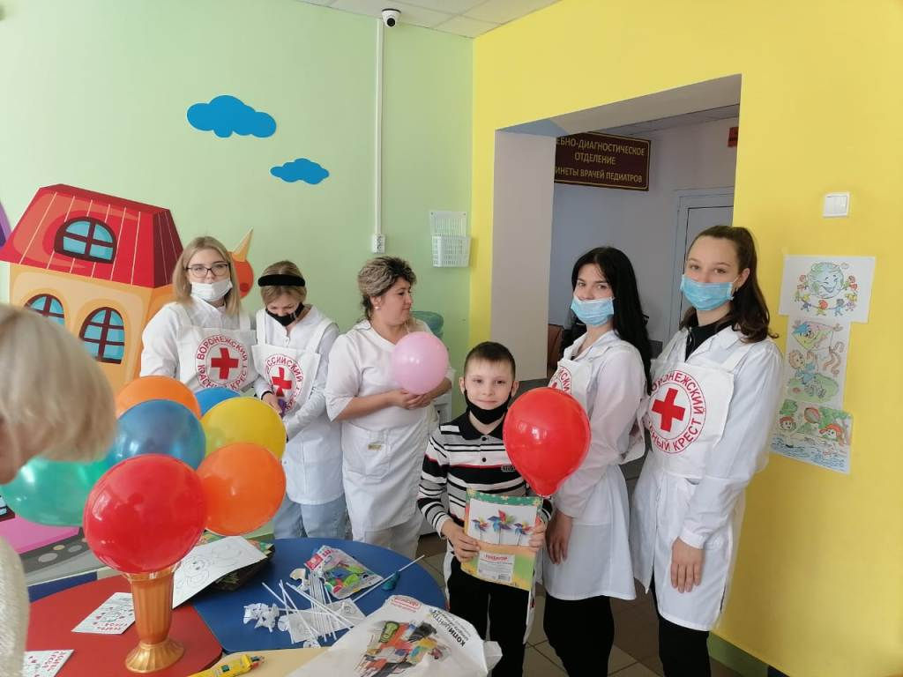
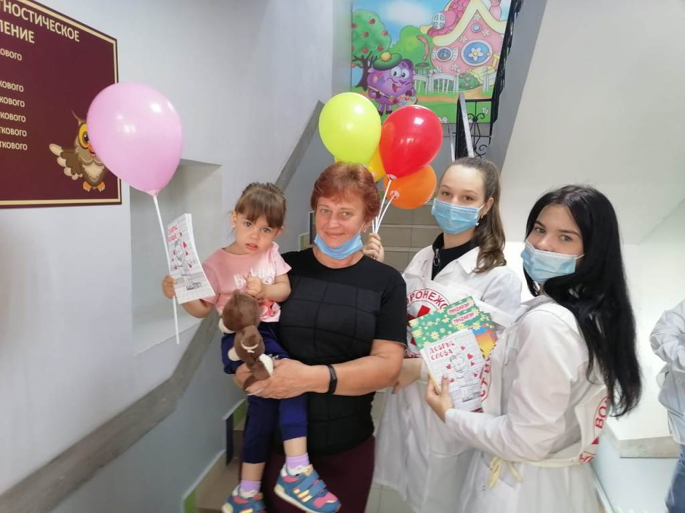
Акции к Дню защиты детей

Slide 11
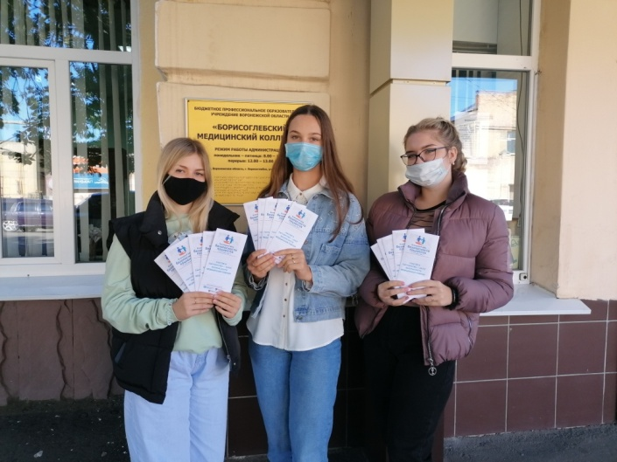
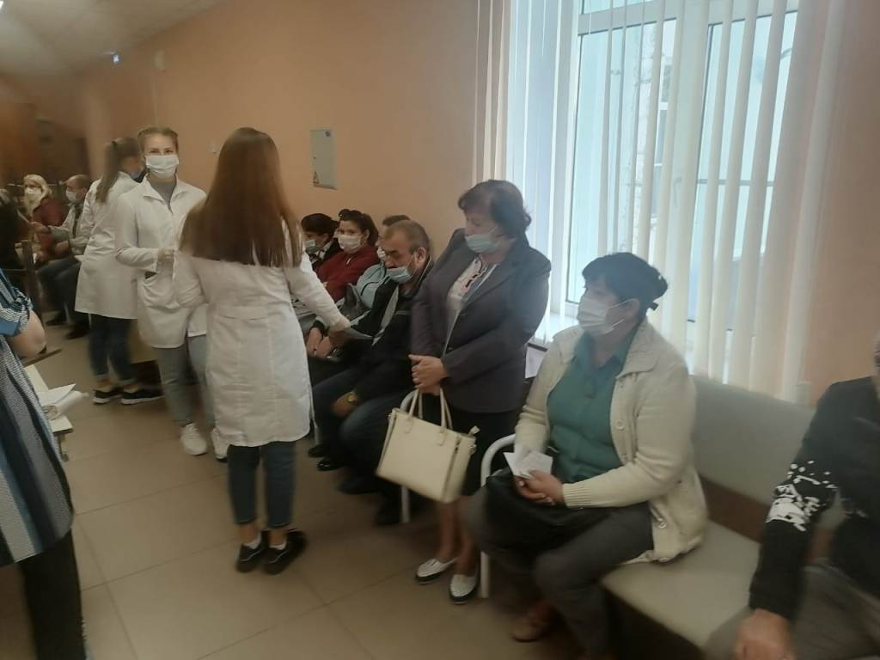
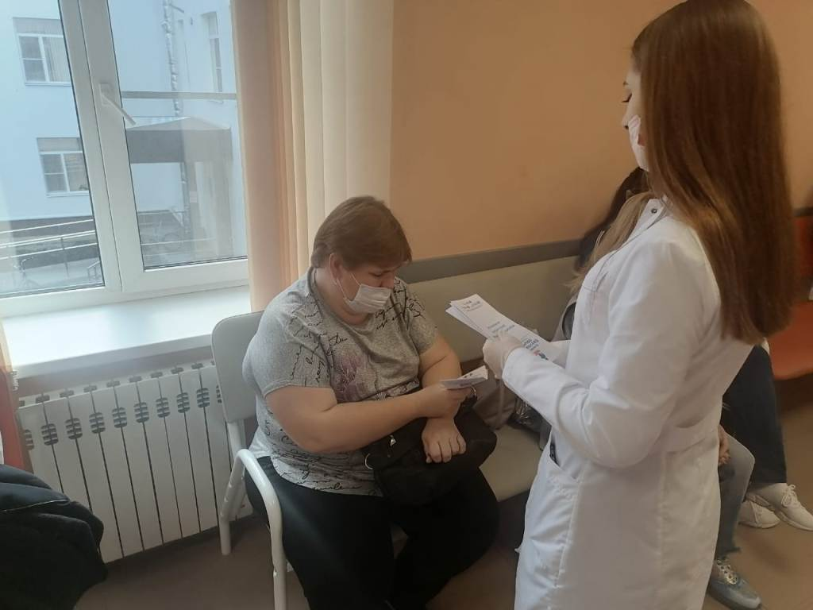
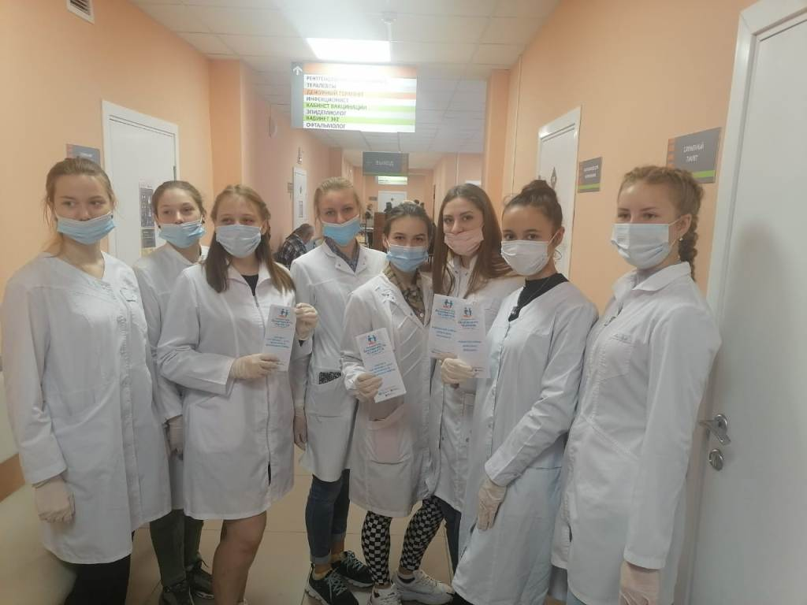
День безопасности пациента

Slide 12
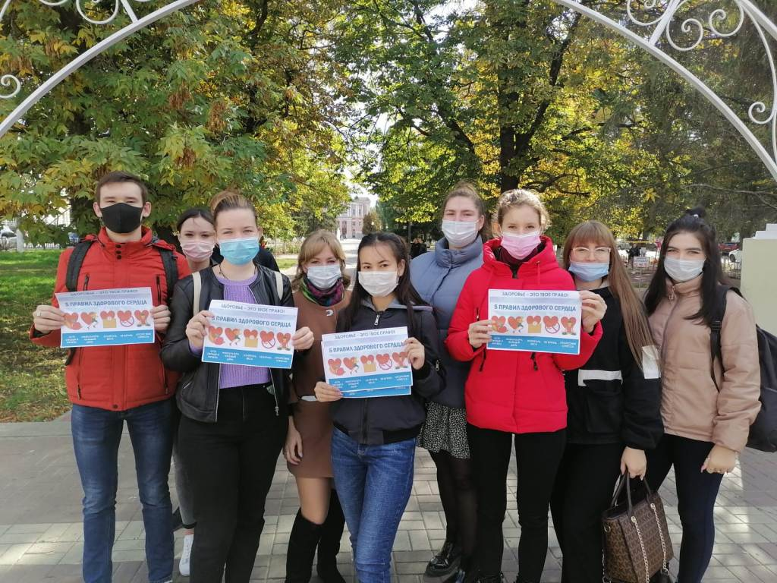
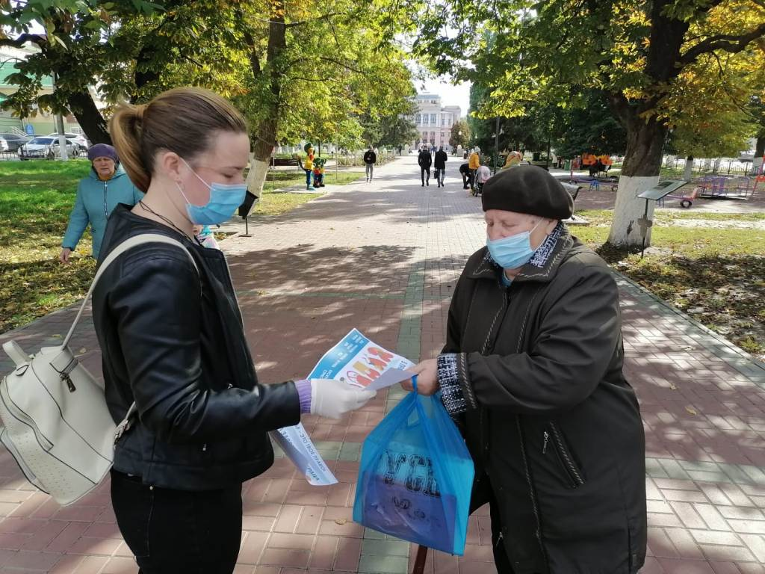
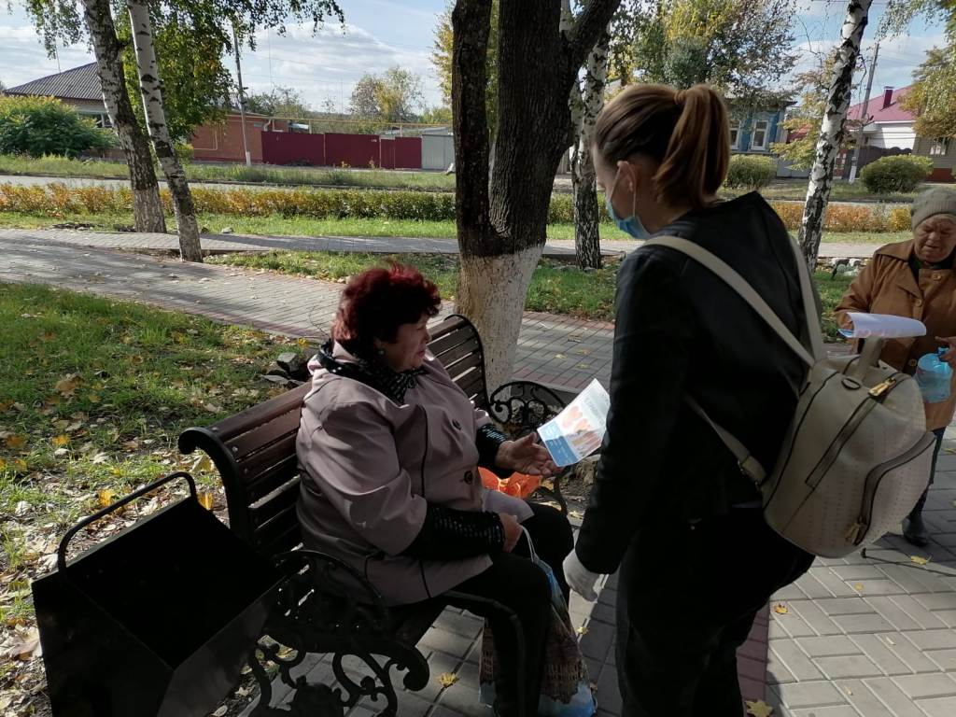
Акция «Помни о сердце»

Slide 13
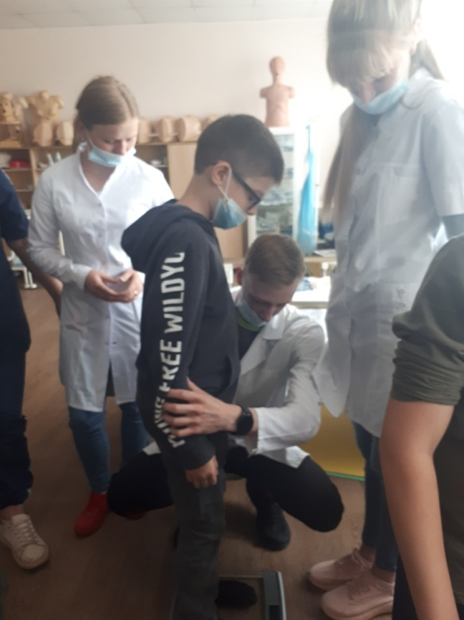
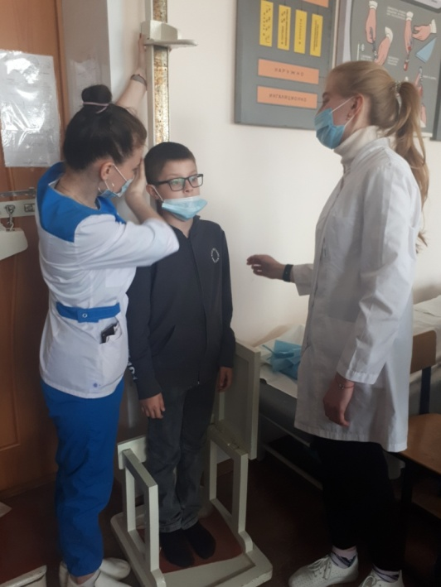
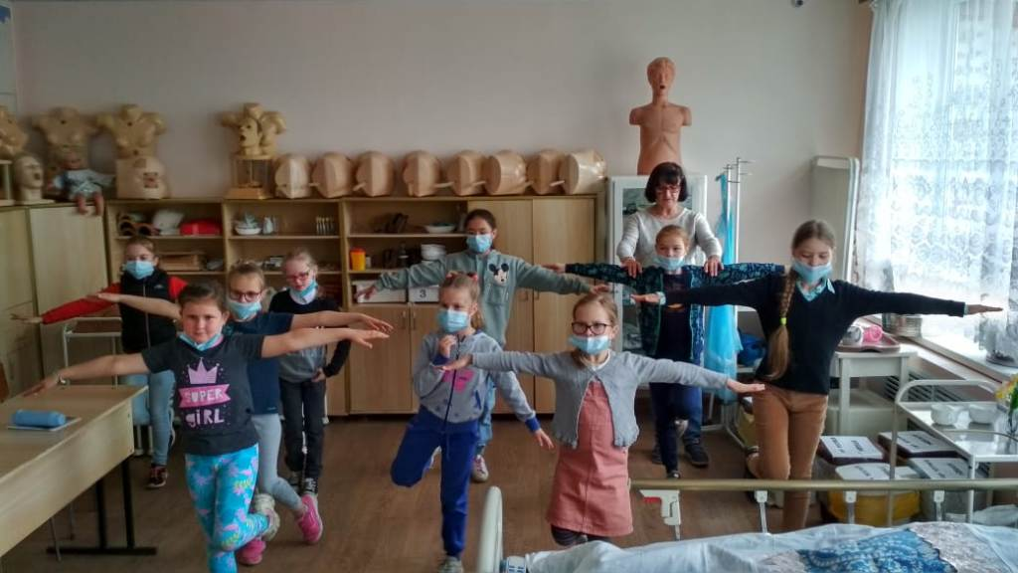
«Сохрани осанку»

Slide 14
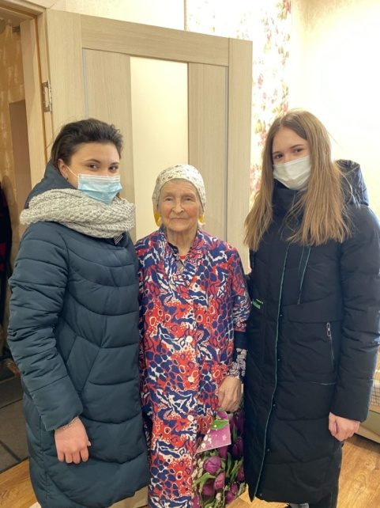
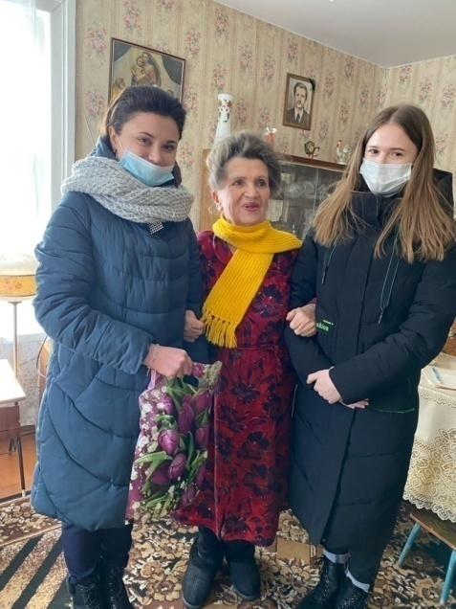
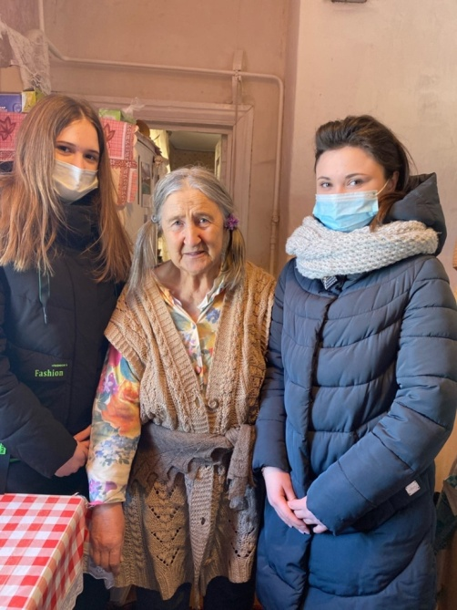
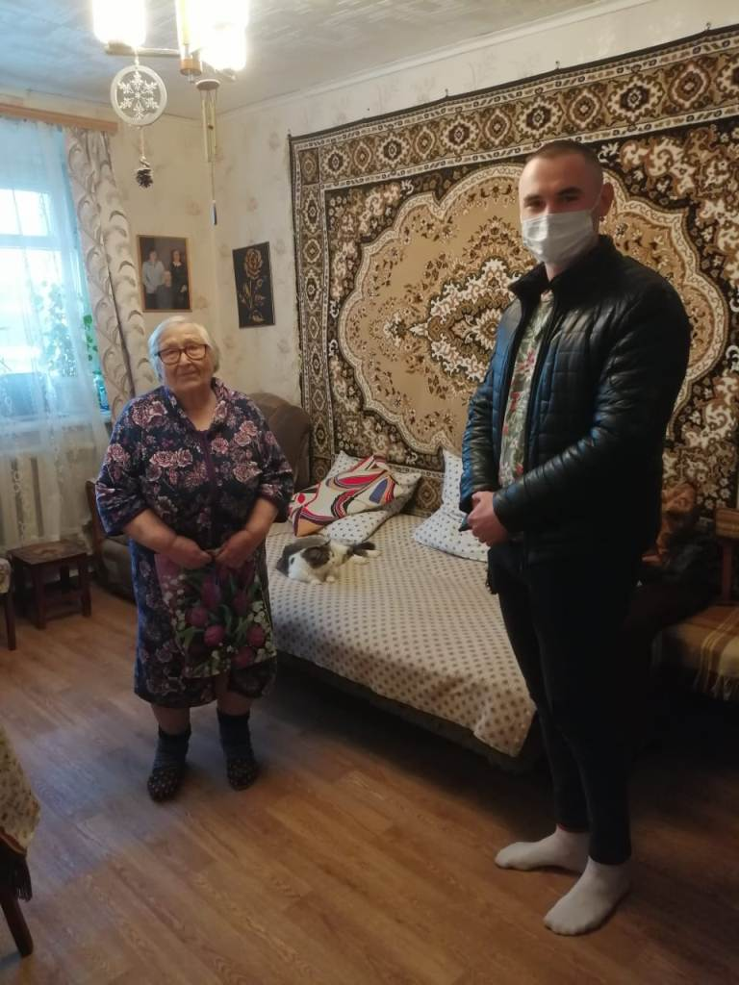
«От всей души»

Slide 15
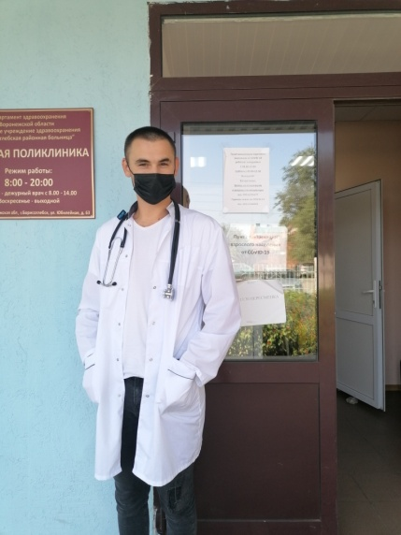
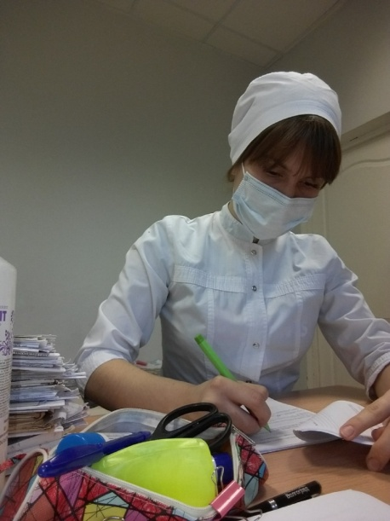
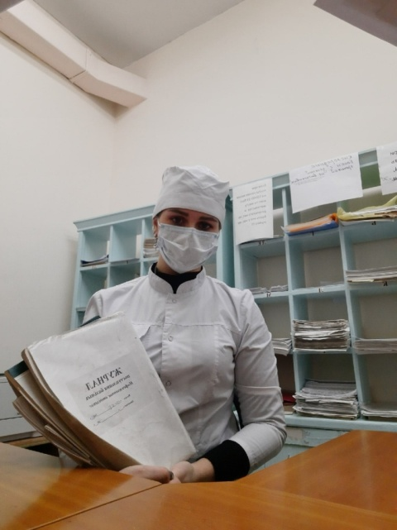
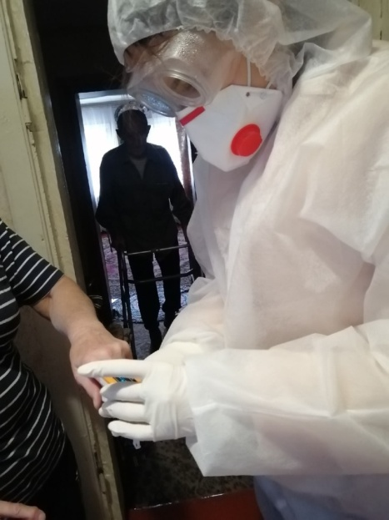
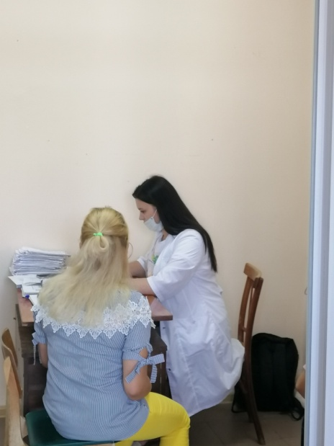
Помощь БУЗ ВО «Борисоглебская РБ»

Slide 16

Мы в окуржных мероприятиях

Slide 17
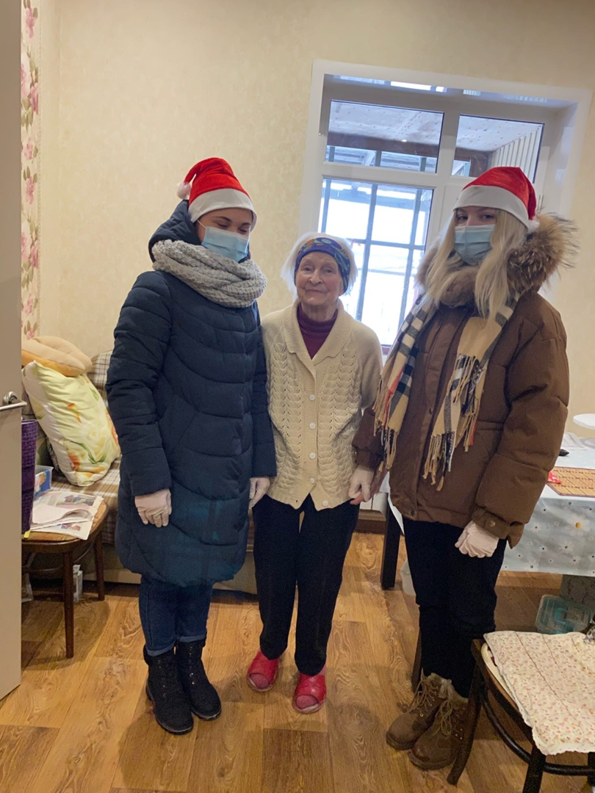
«С Новым годом, ветеран»

Slide 18
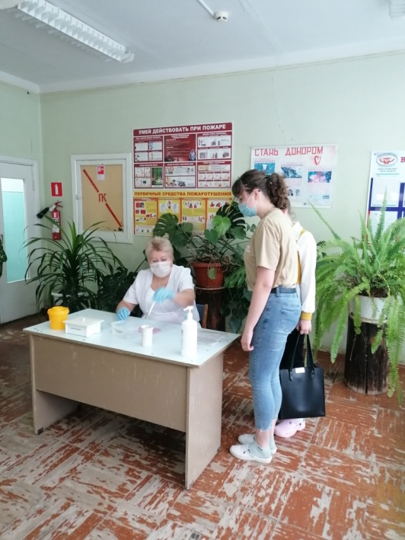
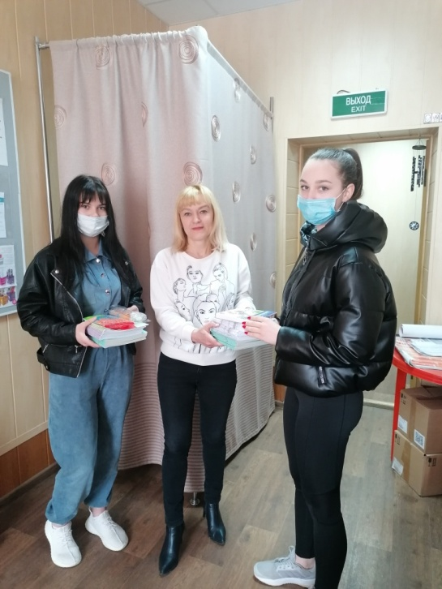
Акция «Весенняя неделя добра»
Акция «Помоги собраться в школу»
23 донора, сдали кровь на станции переливания крови
12 волонтеров помогали в организации «Дня донора»

Slide 19
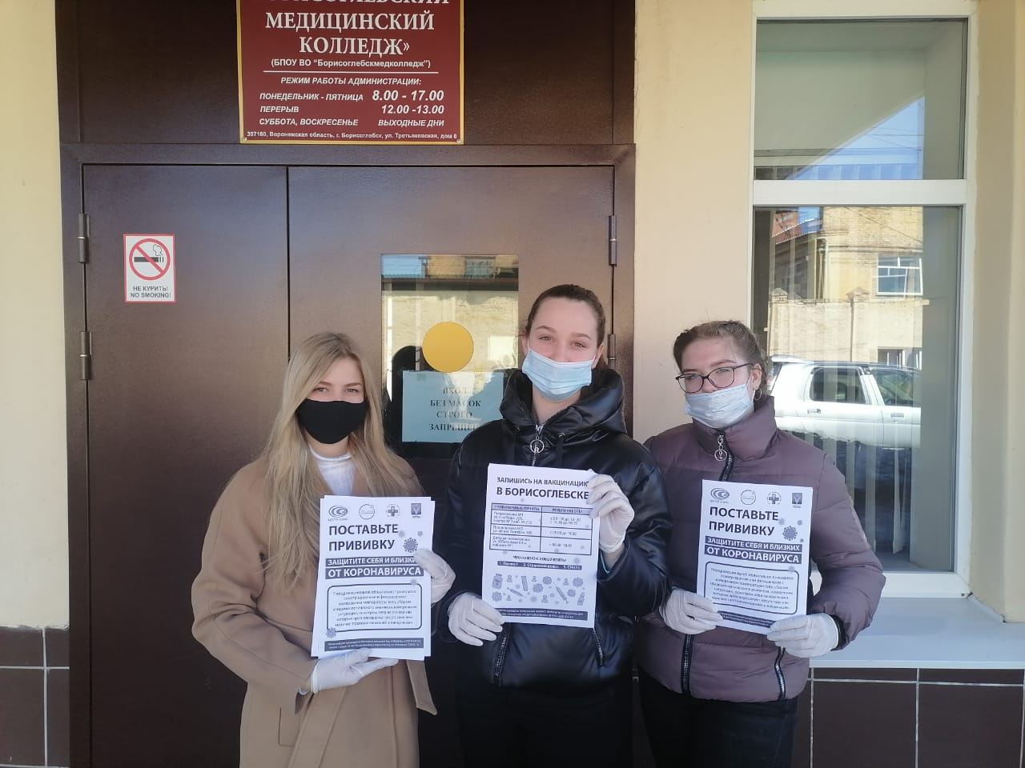


«Подружись с антителами»

Slide 20



Акция «Георгиевская ленточка»

Slide 21



«Здоровью зеленый свет»

Slide 22


«Зеленый марафон»

Slide 23



«Чистый берег»

Slide 24



«Вне зависимости»

Slide 25




Мы - Волонтеры переписи

Slide 26


Помощь МФЦ

Slide 27

Наши достижения
5 волонтеров награждены медалями
3 волонтера имеют благодарности от регионального отделения ООО «Российский Красный Крест»
43 волонтера имеют благодарности главного врача БУЗ ВО «Борисоглебская РБ»
12 волонтеров имеют благодарности за помощь в проведении Дня донора
Волонтерский отряд «Забота» – 1 место в окружном конкурсе «Доброволец года - 2020»

Slide 28


